Slide 1

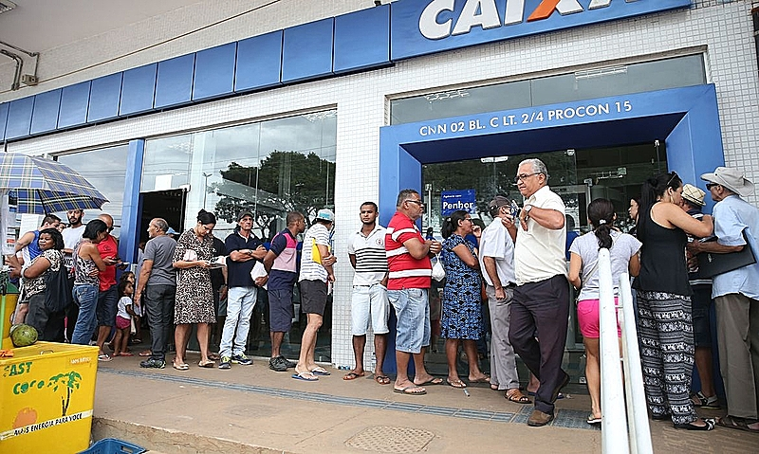

: O Fim da Espera
Otimizando a Experiência do Cliente com Triagem e Agendamento Inteligente
Alinhado ao Plano Diretor de Tecnologia da Informação (PDTI) 2025-2027

Slide 2
O Desafio: A Visão do PDTI e a Realidade do Cliente
Contexto (Baseado no PDTI):
O Problema do Cliente:
O PDTI da Caixa identifica a necessidade de "Integração entre plataformas digitais e canais físicos" e "Automação de processos".
Congestionamento nas agências e longos tempos de espera.
Falta de previsibilidade: o cliente não sabe quanto tempo vai demorar.
Diagnóstico (PDTI): Nossas fraquezas incluem "Processos de desenvolvimento lentos" e a necessidade de "Melhorar a experiência do cliente".
Alocação ineficiente: o cliente muitas vezes espera na fila geral para um serviço que poderia ser resolvido rapidamente em um guichê específico.
A Ameaça: O avanço de bancos digitais e a "obsolescência tecnológica" exigem uma resposta ágil.

Slide 3





A Solução: MVP " "
O Produto:
Um novo módulo integrado ao aplicativo móvel da Caixa.
Triagem Inteligente (O "Finder")
Agendamento Digital (O "Scheduler")
Usa geolocalização e análise de dados para encontrar a agência ideal.
Permite ao cliente agendar o horário e a finalidade da visita (Ex: Saque FGTS, Desbloqueio de Cartão).
Leva em conta a ocupação em tempo real, capacidade e serviços disponíveis.
Valor Entregue (MVP):
Geração de uma Senha Digital Prioritária para o horário agendado.
Hipótese Central: O agendamento e a previsibilidade podem reduzir o tempo de espera em pelo menos 40% para serviços específicos.

Slide 4
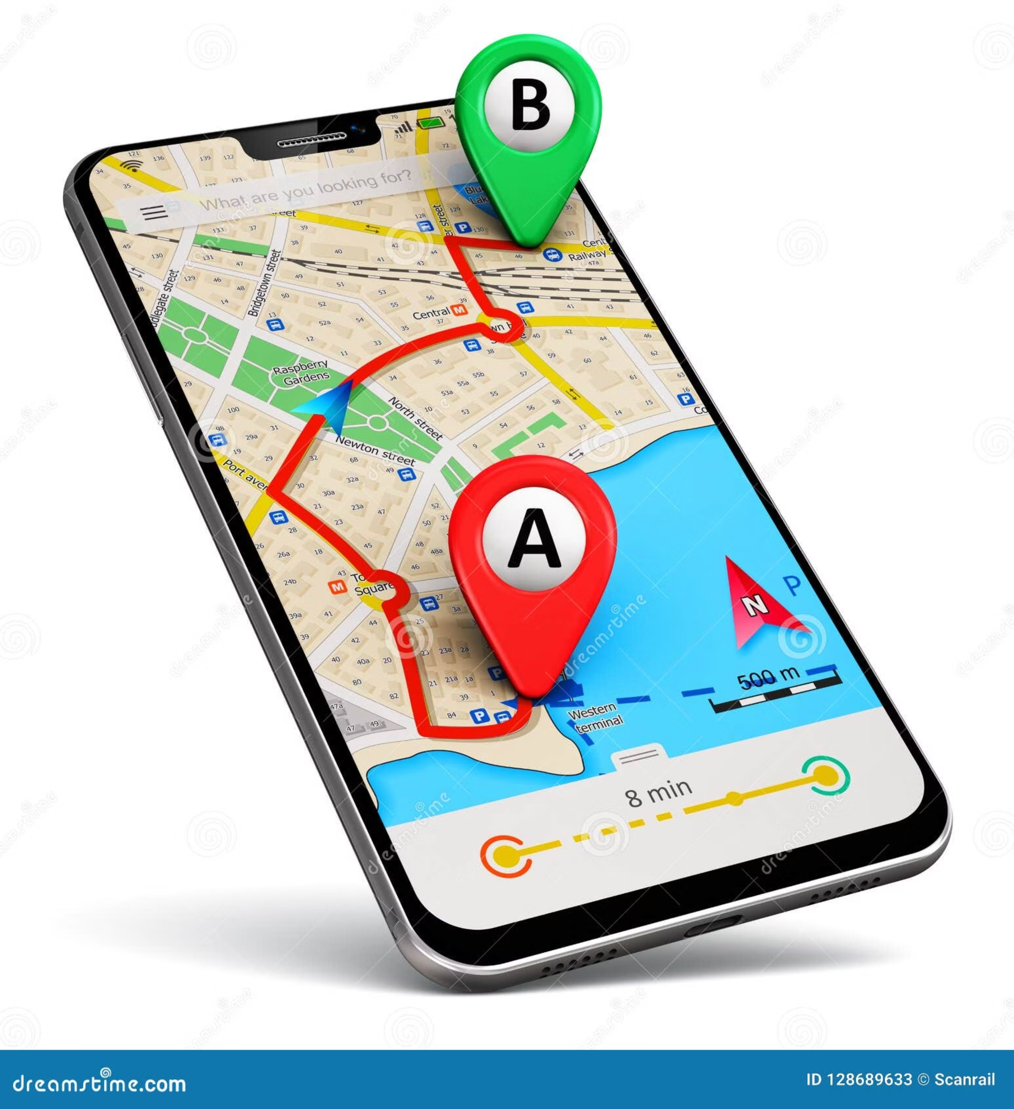
Etapa 1: Como Funciona: A Triagem Inteligente (O Código em Ação)
O que o app faz (Baseado no código-fonte):
01
02
03
Geolocalização (_goToMyLocation)
Análise em Tempo Real (_generateExamples, _recommendNow)
Recomendação (_recommendNow)
O app identifica a posição do usuário ou permite a busca de um endereço (_searchAndShow).
O MVP simula a ocupação das agências (Ex: 10/30 pessoas).
O sistema não mostra apenas a agência mais próxima, mas sim a melhor agência, balanceando menor tempo de espera e menor distância.
Calcula o tempo de espera estimado com base na ocupação vs. capacidade (_estimateWaitMinutes).

Slide 5




Etapa 2: Como Funciona: Agendamento e Fim da Fila
A Jornada do Cliente (Após a Triagem):
Seleção
Agendamento
O cliente visualiza a agência recomendada (Ex: "Agência Centro - 5 min de espera") e os serviços que ela oferece (_onAgenciaTap).
O cliente seleciona o serviço (Ex: "Assinatura de Contrato") e reserva um horário.
Senha Digital
Atendimento
O app gera um QR Code ou senha digital com prioridade para o horário agendado.
Ao chegar na agência, o cliente é direcionado ao atendente correto e preparado para sua demanda, sem passar pela fila de triagem geral.

Slide 6



Alinhamento Estratégico (Como o MVP Executa o PDTI)
Este MVP não é um projeto isolado; ele é a execução prática do Plano Diretor:
Eixo 4: Transformação Digital e Experiência do Cliente
Eixo 3: Governança e Dados
Eixo 1: Modernização e Inovação
Meta do PDTI: Usar dados para apoio à decisão.
Meta do PDTI: Adotar arquitetura de microserviços e APIs.
Meta do PDTI: Atingir 85% das transações por canais digitais.
Nossa Ação: Usamos geolocalização e dados de ocupação para tomar decisões de fluxo em tempo real.
Nossa Ação: Este módulo é um microserviço que se integra ao "Superaplicativo" da Caixa, validando a integração físico-digital.
Nossa Ação: O Caixa-Fácil digitaliza a transação mais analógica do banco: a espera na fila.

Slide 7



Próximos Passos (Além do MVP)
Visão de Futuro (Gestão Preditiva):
Fase 2 (Integração):
Fase 1 (MVP Atual):
Conectar o app aos sistemas internos de senhas (Totens) das agências.
Usar IA para prever a demanda e sugerir proativamente ao cliente os melhores horários, antes mesmo que ele saia de casa.
Validar a hipótese de redução de 40% no tempo de espera.
Coletar dados sobre os horários e serviços mais procurados.
Usar o histórico real do cliente (e não apenas o serviço selecionado) para a triagem.
Alocação dinâmica de atendentes nas agências com base nos agendamentos do dia.
Código: github.com/CC-UNIPE-MARLONRN/CaixaFacil_app

Slide 8

Caixa-Fácil: Menos Espera, Mais Eficiência
Estamos transformando a visita à agência de uma obrigação demorada em uma experiência rápida, previsível e eficiente.

Slide 9
Obrigado

